Slide 1

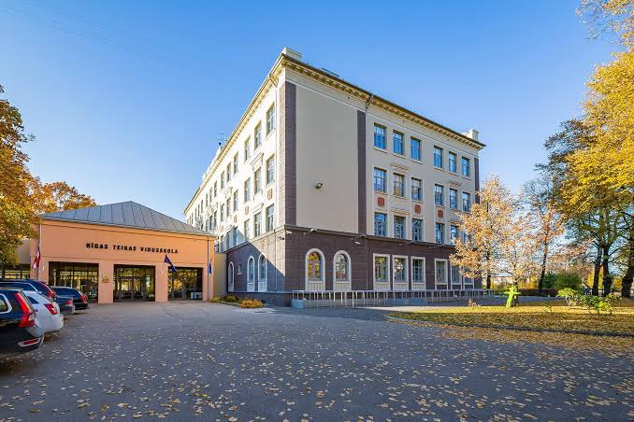


Karjeras Nedēļa 2026
Es zaudēju enerģiju tikai tad, kad nelietoju enerģiju tam, kam viņa ir paredzēta.

Slide 2





KN 2026 TĒMA: «ENERĢIJA MŪSU DZĪVĒ»
5.OKTOBRIS – ELEKTROENERĢIJA
6.OKTOBRIS – BIOENERĢIJA
7.OKTOBRIS – SILTUMA ENERĢIJA
8.OKTOBRIS – GAISMAS UN SKAŅAS ENERĢIJA
9.OKTOBRIS – ENERĢIJA MANĪ

Slide 3
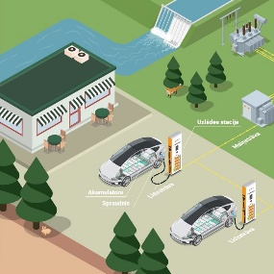


5.OKTOBRIS – ELEKTROENERĢIJA
Enerģētikas muzejs Ķegumā
https://latvenergo.lv/lv/energetikas-muzejs/nodarbibas
Elektrum Enerģijas centra izglītojošas nodarbības un mācību materiāli pedagogiem
Kā gudri lietot enerģiju? Kā samazināt enerģijas patēriņu? 7 soļi enerģijas patēriņa samazināšanai.
Sadarbība ar RVT, kurā ir Enerģētikas nodaļa.
(PKK Solveiga Keistere)
Profesionālās tālākizglītības centrs "Mācību centra “MAGNUM“ nodarbības

Slide 4
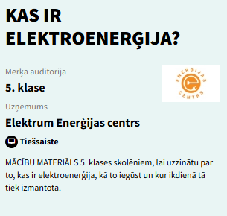



5.OKTOBRIS – ELEKTROENERĢIJA
Programma “Dzīvei gatavs!” nodarbības
Efektīvs enerģijas patēriņš izglītības iestādēs (materiāls)
AS “Sadales tīkls” Elektrodrošības mājas lapa
Tematiskie video
Elektrodrošība
Drošības akadēmija

Slide 5
6.OKTOBRIS – BIOENERĢIJA (transports, lauksaimniecība)
Projekts visai skolai “NO LAUKA LĪDZ AUTOBUSAM”
1.-4.klase | “No auga līdz enerģijai”, eksperimenti, biomasa, daba
5.–7. klase | Atkritumi → biogāze → enerģija, šķirošana, aprites ekonomika
8.–9. klase | Biogāze, ķīmija, tehnoloģijas, energoefektivitāte + profesijas
10.–12. klase | Enerģētikas industrija, RTU, laboratorijas, uzņēmumi, studiju programmas, darba tirgus
Starpdisciplinārā pieeja
(metodiskais materiāls)
Starpdisciplināro laboratorijas darbu paraugi
BIOENERĢIJAS KARJERAS SPĒĻU KOMPLEKTS

Slide 6
6.OKTOBRIS – BIOENERĢIJA (transports, lauksaimniecība)
RESURSS | KAM IZMANTOT
🇱🇻 KEM - KEM mācību materiāli “Atkritumi kā resurss” 2. KEM / BioLoģika BioLoģika — ekskursijas un metodiskie materiāli | Bioloģiskie atkritumi → biogāze
🇱🇻 Balticovo video - YouTube meklēšana — Balticovo biogāze biometāns | Reāls Latvijas uzņēmuma piemērs
🇱🇻 LVM Bioekonomikas skola - BioLoģika — ekskursijas un metodiskie materiāli Biorafinēšana – ceļš uz nākotni!” Skolām | Bioekonomika + tehnoloģijas
🇬🇧 DOE Bioenergy 101 DOE — Bioenergy Careers and Education | Bioenerģijas pamati
🇬🇧 DOE BRIDGES - BRIDGES Bioenergy Education | Profesijas + karjeras situācijas

Slide 7



6.OKTOBRIS – BIOENERĢIJA (transports, lauksaimniecība)
MĀCĪBU EKSKURSIJAS:
RTU Zinātkāres centrs Futurimo Rīga, Zinātnes muzejs
Rīgas enerģētikas aģentūra
CleanR (atkritumu apsaimniekošana)
Getliņi EKO/ Rumbula
SIA "BM Holding"; biogāzes ražošanas stacija (atjaunojamās enerģijas piegādātājs)

Slide 8
6.OKTOBRIS – BIOENERĢIJA (transports, lauksaimniecība)
PROFESIJAS:
NIID | PROFESIJU PASAULE
Biotehnoloģisko procesu tehniķis | Biotehnoloģisko procesu tehniķis
Ķīmijas tehniķis | Ķīmijas tehniķis
Ķīmisko procesu tehniķis | Ķīmiķis analītiķis
Materiālu ķīmijas tehniķis | Ķīmisko procesu tehniķis
Biotehnoloģisko procesu speciālists | Vides inženieris
Bakalaura grāds ķīmijā/ ķīmijas tehnoloģijā
Bakalaura grāds vides zinātnē/ vides inženierijā
Vides inženieris

Slide 9







7.OKTOBRIS – SILTUMA ENERĢIJA
(fosilais kurināmais, ģeotermālā un biomasas enerģija)
Biomasas enerģija un fosilais kurināmais.
Ekskursijas: https://www.rs.lv/saturs/ekskursijas
Tehnoklade: https://www.rs.lv/saturs/berniem-un-jauniesiem
https://gren.com/lv/karjeras-stasti/
https://klasmann-deilmann.com/en/careers/
https://latvenergo.lv/lv/energetikas-muzejs/nodarbibas
https://www.anaerobic.lv/en/
https://lg.lv/par-mums/energoefektivitate
https://www.gaso.lv/gaso-cilvekstasti
Izglītības iespējas: www.niid.lv
Profesijas: www.profesijupasaule.lv/

Slide 10
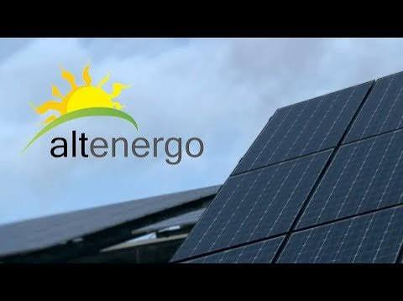



7.OKTOBRIS – SILTUMA ENERĢIJA
ģeotermālā enerģija.
https://geoterm.lv/lv/geotermala-apkure/
https://www.heliotherm.lv/piedavajumi/
https://www.altenergo.lv/lv/produkcija/apkures-sistemas
https://www.jumo.group/lv/lv/applications/renewable-energy/geothermal-energy
Panākumu stāsti
Kompetence un stiprās puses

Slide 11
8.OKTOBRIS – GAISMAS UN SKAŅAS ENERĢIJA
Iepazīsti profesijas
SKAŅA UN MŪZIKA | GAISMA, ATTĒLS UN SKATUVE | MEDIJI UN AUDIOVIZUĀLĀ SATURA RADĪŠANA | ELEKTRONIKA UN TELEKOMUNIKĀCIJAS | VIDE, TELPA UN DROŠĪBA
Skaņu operators Skaņu režisors Instrumentu mūziķis (čellists) | Gaismošanas operators (gaismotājs) Fotogrāfs Video operators Televīzijas operators Scenogrāfs | Televīzijas producents Televīzijas režisors Multimediju dizaina speciālists | Telekomunikāciju projektēšanas inženieris Telekomunikāciju tehnologs Elektronikas inženieris konstruktors Elektronikas inženieris programmētājs Elektronikas tehniķis | Arhitekts Darba aizsardzības speciālists

Slide 12
8.OKTOBRIS – GAISMAS UN SKAŅAS ENERĢIJA
darbojamies praktiski. 1.-3.klase
Ieraugi, sadzirdi, izmēģini! Kurš cilvēks un kā to dara savā darbā?
Pētīsim skaņu! | Gaismas darbnīca | Kas dzīvo aiz skatuves? | Mana balss radio studijā | Gaisma + skaņa = noskaņa
Sajūt vibrāciju, izmēģina mikrofonu, salīdzina skaņas. Profesijas: Skaņu operators · Instrumentu mūziķis (čellists) | Ēnas, krāsas, atstarošanās, gaismas virziens. Profesijas: Gaismošanas operators (gaismotājs) · Fotogrāfs | Mikrofons, prožektors, austiņas un skatuves tehnika. Profesijas: Gaismošanas operators (gaismotājs) · Skaņu operators · Scenogrāfs | Ieraksta īsas “skolas ziņas” un klausās savu balsi. Profesija: Skaņu operators | Maina skaņu un apgaismojumu vienai un tai pašai ainai. Profesijas: Skaņu operators · Gaismošanas operators (gaismotājs)
Rezultāts: Es iepazīstu cilvēkus un profesijas, kas strādā ar skaņu, gaismu un attēlu.

Slide 13
8.OKTOBRIS – GAISMAS UN SKAŅAS ENERĢIJA
darbojamies praktiski. 4.-6.klase
Atklāj, eksperimentē, radi! «Kā tas darbojas?» – iepazīstam gaismas un skaņas tehnoloģijas.
No mikrofona līdz skaļrunim | Krāsu laboratorija | Radi savu skaņu ainavu | Kā izgaismot cilvēku? | Profesiju ātrie randiņi
Balss → mikrofons → ieraksts → skaļrunis. Profesija: Skaņu operators | Gaisma, krāsu jaukšana un objekta izgaismošana. Profesijas: Gaismošanas operators (gaismotājs) · Fotogrāfs · Video operators | Izveido īsu skaņu stāstu no ierakstītām un apstrādātām skaņām. Profesijas: Skaņu operators · Skaņu režisors | Eksperimentē ar gaismu no sāniem, aizmugures un apakšas. Profesijas: Fotogrāfs · Video operators · Gaismošanas operators (gaismotājs) | Praktiskās stacijās izmēģina skaņas, gaismas, foto un video uzdevumus. Profesijas: Skaņu operators · Fotogrāfs · Video operators · Gaismošanas operators (gaismotājs)
Rezultāts: Es pats izmēģinu darba uzdevumus, ko veic šo profesiju pārstāvji.

Slide 14
8.OKTOBRIS – GAISMAS UN SKAŅAS ENERĢIJA
darbojamies praktiski. 7.-9.klase
Izmēģini profesiju, salīdzini, izvēlies! “Vai tas varētu būt mans turpmākās izglītības virziens?”
Aizkulises | Cik skaļa ir mūsu skola? | Izveido 30 sekunžu reklāmu | Profesija zem lupas | Pēc 9. klases — kur tālāk?
Skolēni darbojas skaņas, gaismas, vizuālā noformējuma un video lomās. Profesijas: Skaņu operators · Gaismošanas operators (gaismotājs) · Scenogrāfs · Video operators | Mēra skaņas līmeni dažādās skolas telpās un veido “skaņas karti”. Profesijas: Darba aizsardzības speciālists · Skaņu operators | Kamera + skaņa + gaisma + vizuālais risinājums. Profesijas: Video operators · Skaņu operators · Gaismošanas operators (gaismotājs) · Multimediju dizaina speciālists | Iepazīst darba vidi, aprīkojumu, prasmes un izglītības ceļu. Profesijas: Gaismošanas operators (gaismotājs) · Skaņu operators | Iepazīst profesionālās izglītības iespējas un audzēkņu praktiskos darbus. Profesiju piemēri: Skaņu operators · Gaismošanas operators (gaismotājs) · Video operators · Multimediju dizaina speciālists
Rezultāts: Es saprotu profesijas saturu un sāku apzināt iespējamo izglītības ceļu.

Slide 15
8.OKTOBRIS – GAISMAS UN SKAŅAS ENERĢIJA
darbojamies praktiski. 10.-12.klase
Risini, izpēti, plāno karjeru! “Kā no intereses nonākt līdz studijām un darbam?”
Koncerts 100 skatītājiem | Izgaismo Rīgu! | Skaņa profesionāļa ausīm | No fizikas līdz profesijai | Portfolio: kā kļūt par profesionāli?
Izplāno skaņu, gaismu, vizuālo risinājumu un drošību. Profesijas: Skaņu operators · Gaismošanas operators (gaismotājs) · Scenogrāfs · Darba aizsardzības speciālists | Izstrādā gaismas un vizuālā risinājuma ideju pilsētvidei. Profesijas: Arhitekts · Gaismošanas operators (gaismotājs) · Multimediju dizaina speciālists | Analizē ierakstu, skaļumu, frekvences un skaņas apstrādi. Profesijas: Skaņu režisors · Skaņu operators | Optika, elektronika, signāli un telekomunikāciju tehnoloģijas. Profesijas: Elektronikas inženieris konstruktors · Elektronikas inženieris programmētājs · Elektronikas tehniķis · Telekomunikāciju tehnologs | Iepazīst profesionāļu darbus, studiju un karjeras ceļus. Profesiju piemēri: Televīzijas operators · Televīzijas režisors · Televīzijas producents · Multimediju dizaina speciālists
Rezultāts: Es sasaistu savas intereses ar konkrētām profesijām, nepieciešamajām prasmēm un izglītības iespējām.

Slide 16


Slide 17


Slide 18


9.OKTOBRIS – ENERĢIJA MANĪ
Vairojam pozitīvo enerģiju!
Pateicības diena, saliedēšanās pasākumi, komandas un sadarbības prasmes, emocionālās labsajūtas resursi, pašvērtējums un stiprās puses
Transformējam negatīvo enerģiju!
Emociju regulācijas tehnikas, stresa vadība, mentālā veselība, motivācija, emocionālā intelekta attīstība, konfliktu risināšana
Atjaunojam savu enerģiju jeb uzlādējam savas baterijas!
Kas mani atjauno, uzlādē un kas noņem enerģiju?
Pārtika, kustība, veselīgs dzīvesveids, miega higiēna, ergonomika ikdienā, mācīšanās paradumi.
10. Oktobris PASAULES MENTĀLĀS VESELĪBAS DIENA

Slide 19
9.OKTOBRIS – ENERĢIJA MANĪ
Vairojam pozitīvo enerģiju!
Uzvedība.lv: https://www.uzvediba.lv/blogs/params/post/4045744/ka-saliedet-konfliktejosu-klasi
Resurss skolotājiem: https://www.teacherresilience.lu.lv/materiali/par-programmu
Transformējam negatīvo enerģiju!
Nacionālais Veselības dienests: https://www.vmnvd.gov.lv/lv/media/6629/download
Pusaudžu resursu centrs: https://pusaudzucentrs.lv/meditacijas-un-stresa-parvaresanas-tehnikas/
Emocionālā līdzsvara rokasgrāmata: https://www.miervidi.lv
Atjaunojam savu enerģiju jeb uzlādējam savas baterijas!
Vesela pasaule: https://www.veselapasaule.lv/lv/jauniesiem
Materiāli, video: https://www.esparveselibu.lv/

Slide 20
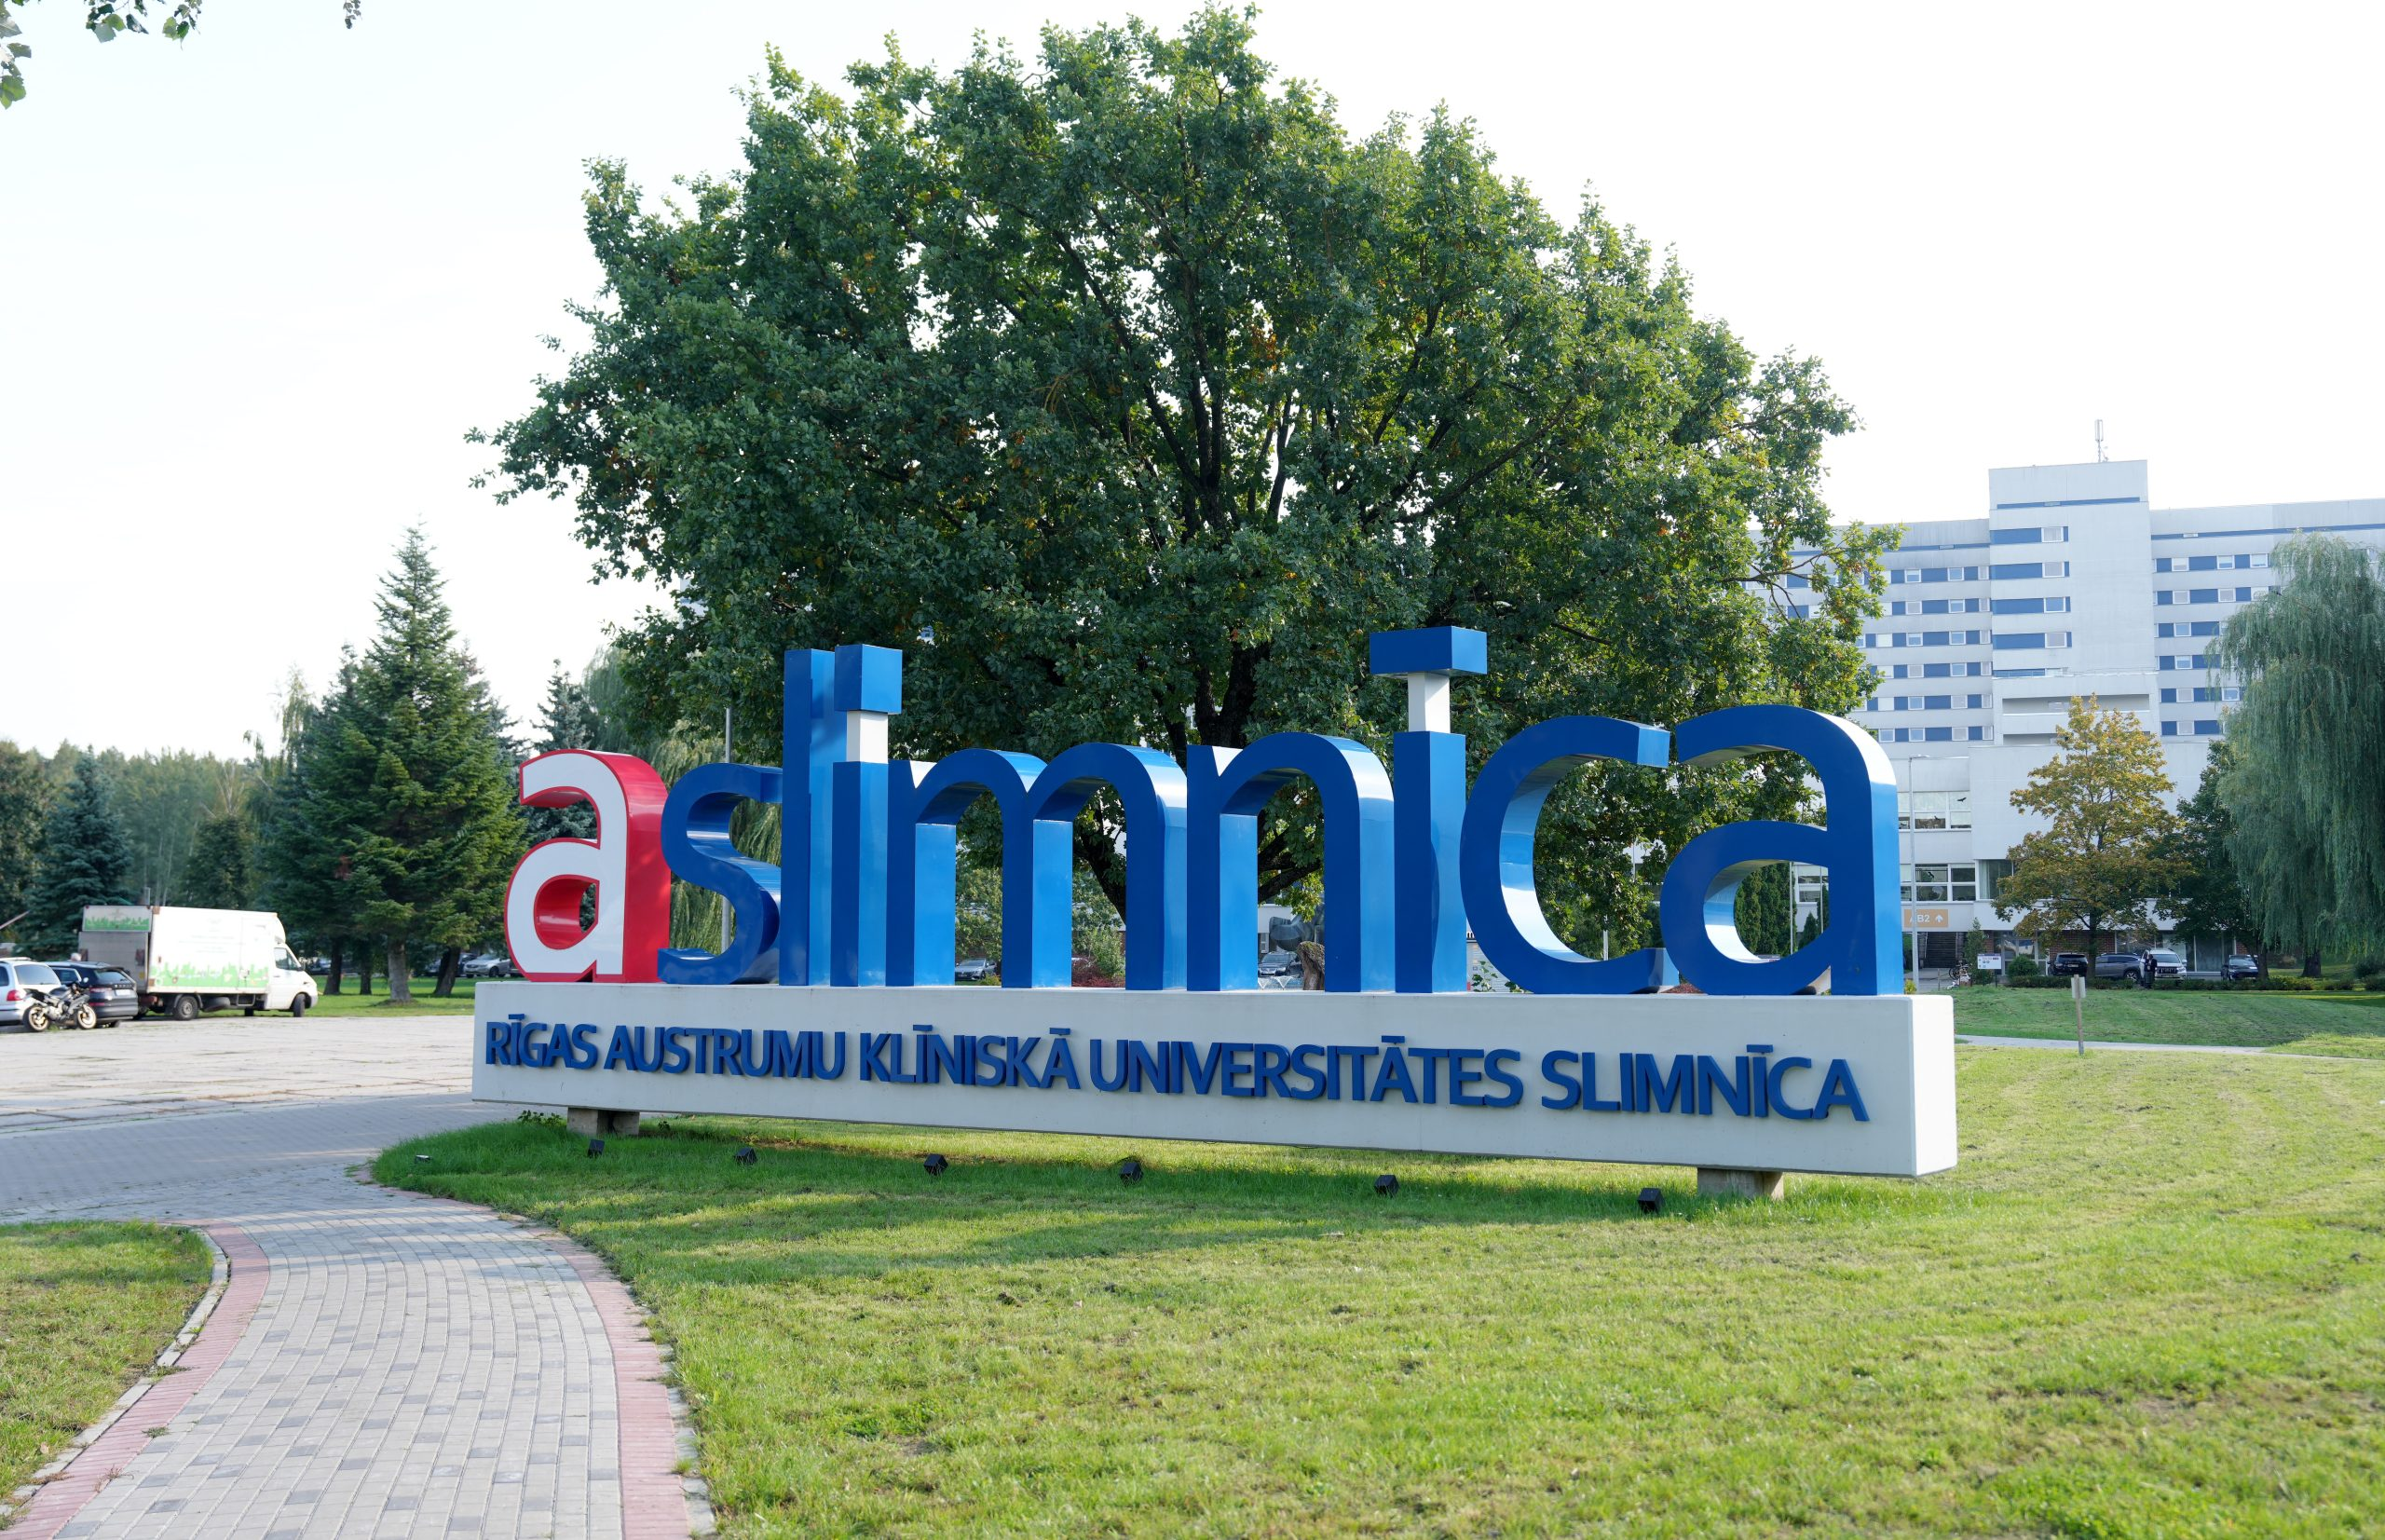

Slide 21

VIAA piedāvātie materiāli un resursi
Karjeras nedēļa 2026 | Informācija skolām – GOOGLE DISKS
Profesijas un izglītības iespējas
Iepazīsti vietējo (Word, PDF)
Projekta “STEM un pilsoniskās līdzdalības norises plašākai izglītības pieredzei un karjeras izvēlei” piedāvājums
Lai mums izdodas!

